Slide 1

ГИБКОЕ УПРАВЛЕНИЕ ПРОЕКТАМИ

Slide 2
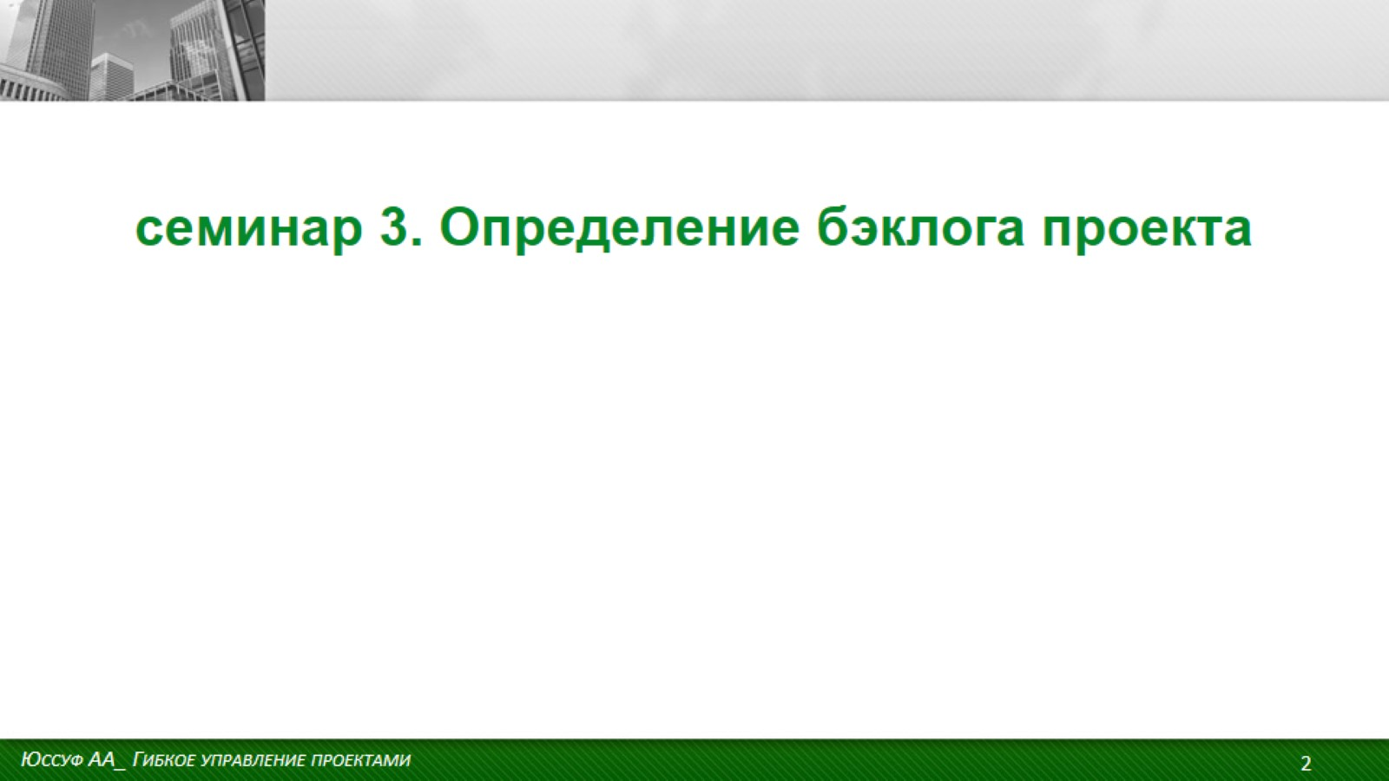
семинар 3. Определение бэклога проекта

Slide 3
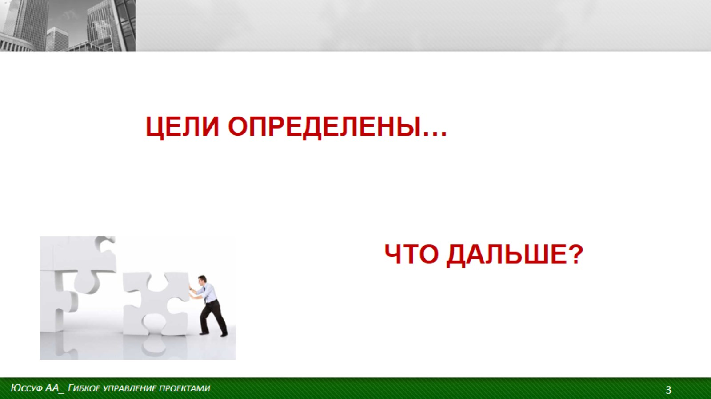

Slide 4
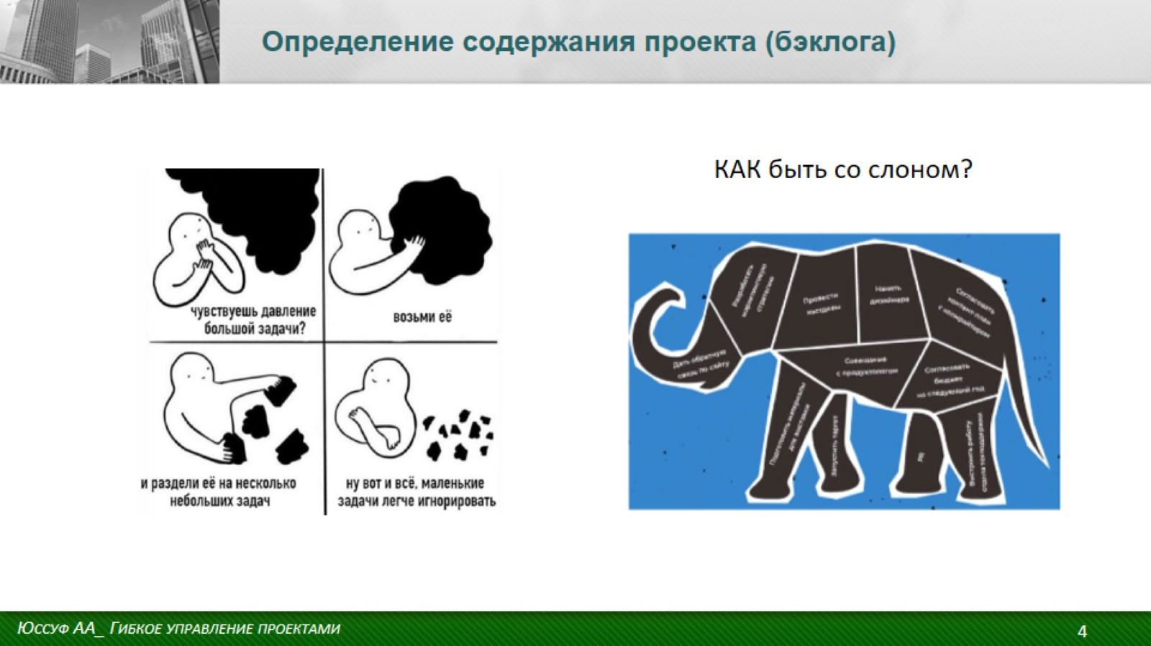

Slide 5
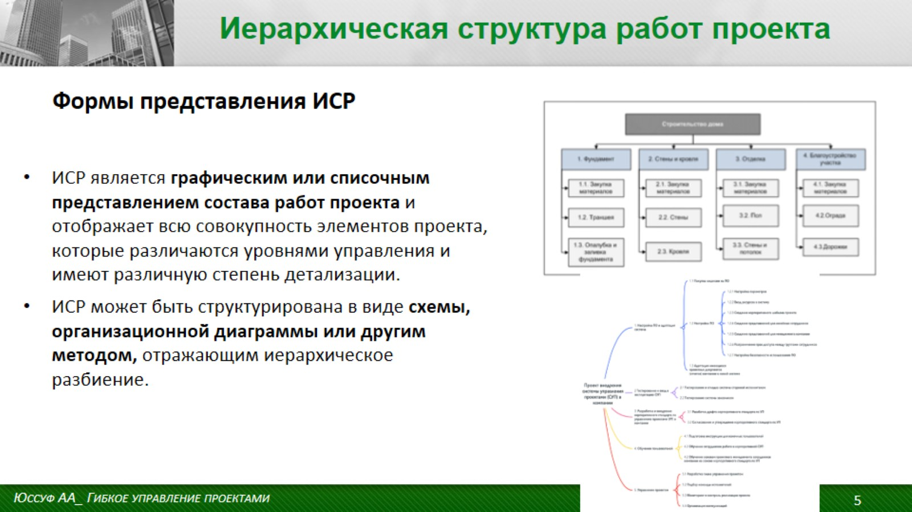
Иерархическая структура работ проекта

Slide 6
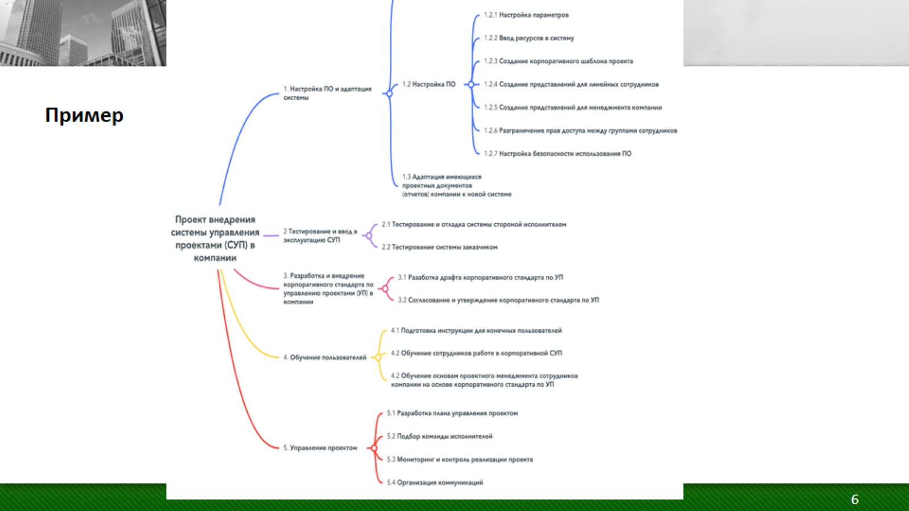

Slide 7
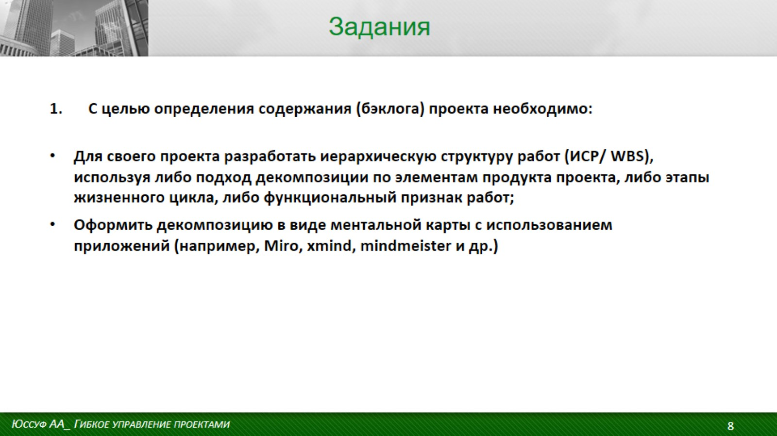
Задания

Slide 8


